Slide 1





















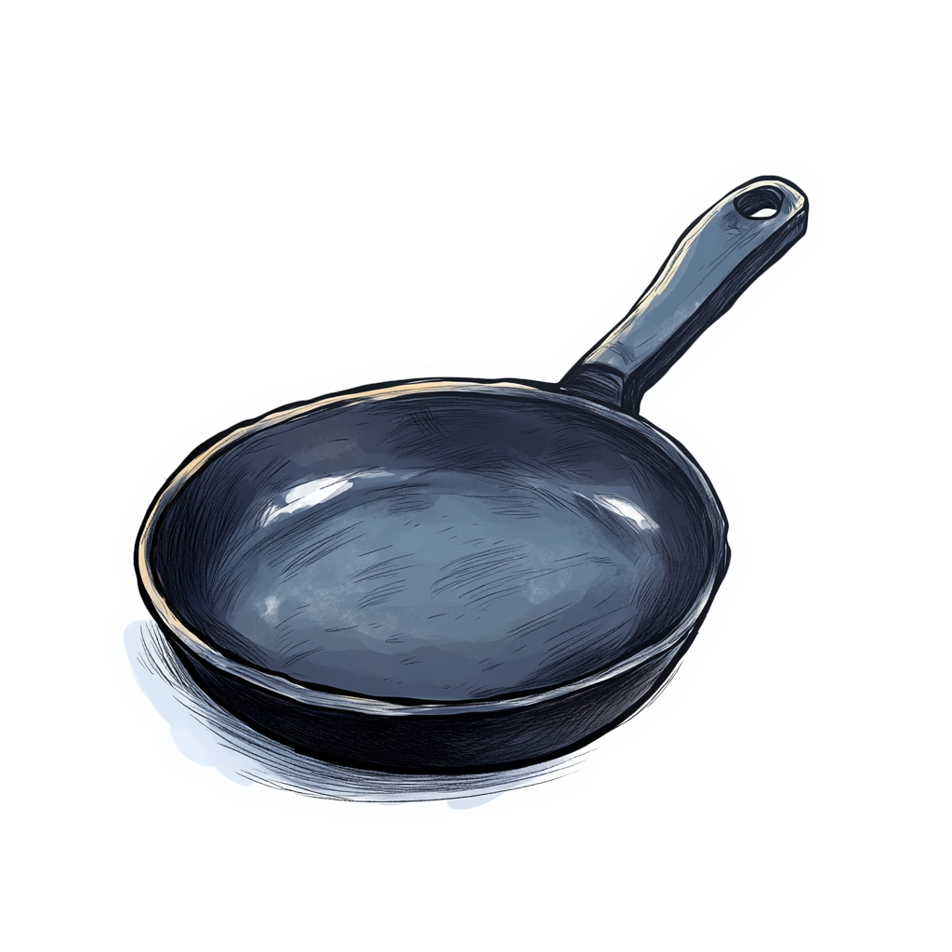



1
2
3
4
А
Б
1) 2 Б
5) 2 А
2) 3 Г
6) 3 В
3) 4 А
7) 4 Г
В
8) 1 А
4) 1 В
9) 4 Б
13) 3 А
10) 2 Г
14) 4 В
11)1 Б
15) 1 Г
Г
12) 3 Б
16) 2 В

